Slide 1
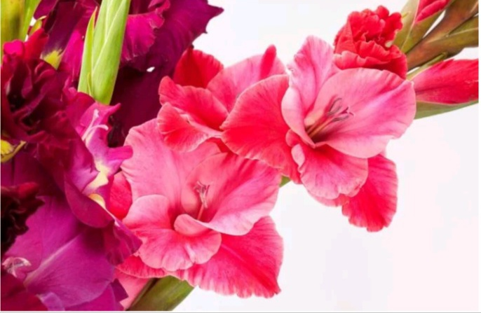
শুভেচ্ছা

Slide 2
শিক্ষক পরিচিতি
পাঠপরিচিতি
কামরুল হাসান স্বপন
সহকারি শিক্ষক
মাতৃপীঠ সরকারি বালিকা উচ্চ বিদ্যালয়
চাঁদপুর।
শ্রেণীঃ 8ম
বিষয়ঃ বিজ্ঞান
অধ্যায়ঃ ৪র্থ
পাঠ : ফুল
সময়ঃ ৫০ মিনিট।

Slide 3
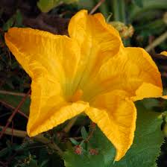
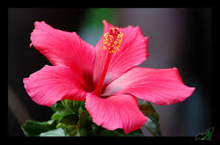

Slide 4
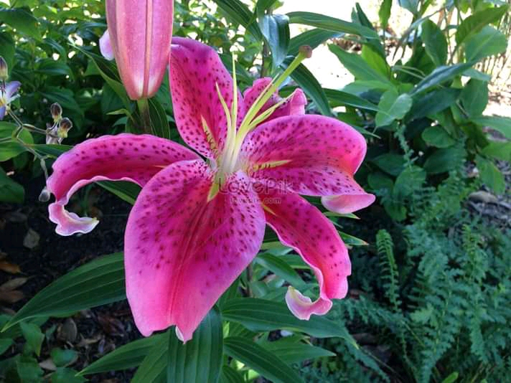
পাঠ শিরোনাম
ফুল

Slide 5
শিখনফল
১। ফুলের কয়টি অংশ বলতে পারবে।
২। ফুলের অংশগুলোর নাম বলতে পারবে।
৩। ফুলের বিভিন্ন অংশের ব্যাখ্যা দিতে পারবে।

Slide 7
০১
০২
০৩
০৪
০৫

Slide 8
পাপড়ি
গর্ভকেশর
পুংকেশর
বৃতি
পুষ্পাক্ষ
চিত্র- একটি আদর্শ ফুলের বিভিন্ন অংশ

Slide 9
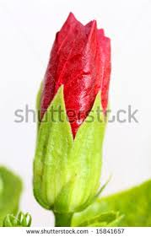

Slide 10
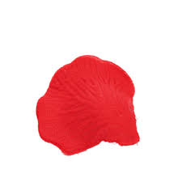
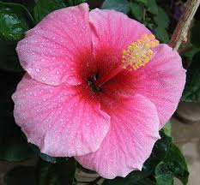

Slide 11
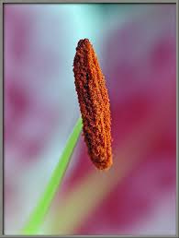
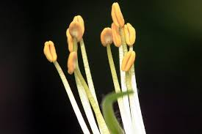

Slide 12
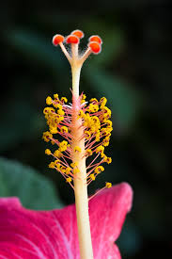
গর্ভমুন্ড
গর্ভদন্ড
গর্ভাশয়

Slide 13
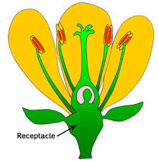
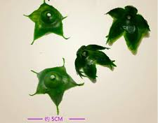

Slide 14
দলীয় কাজ
ফুলের দলমন্ডলের গুরুত্ব লিখ।

Slide 15
মূল্যায়ন
১। একটি ফুলের কয়টি অংশ?
২। ফুলের অংশগুলোর নাম কী কী?
৩। গর্ভকেশরের কয়টি অংশ ও কী কী?

Slide 16
বাড়ির কাজ
একটি আদর্শ ফুলের চিহ্নিত চিত্র আঁক।

Slide 17
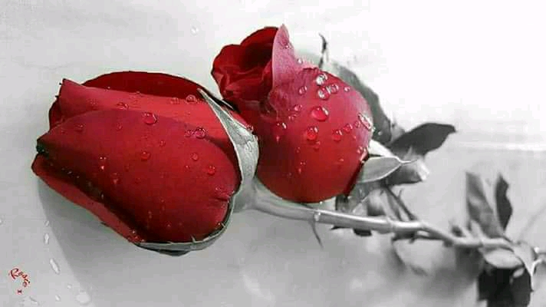
ধন্যবাদ

